Slide 1
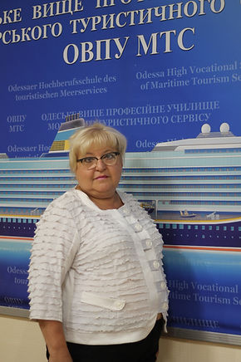
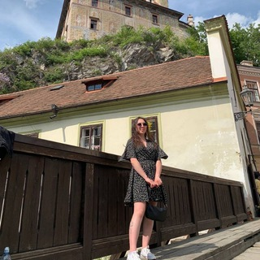
Державний навчальний заклад
«ОДЕСЬКЕ ВИЩЕ ПРОФЕСІЙНЕ УЧИЛИЩЕ МОРСЬКОГО ТУРИСТИЧНОГО СЕРВІСУ»
VI МІЖРЕГІОНАЛЬНА СТУДЕНТСЬКА НАУКОВО-ПРАКТИЧНА КОНФЕРЕНЦІЯ
«Сучасні проблемі готельного бізнесу та ресторанної справи - 2023»
тема доповіді:
«Основні напрямки технології молекулярної кухні»
Доповідач:
Студентка ОВПУ МТС
Пігарьова Ася Саркісівна
Науковий керівник:
Викладач
Цвірінкалова Наталія Петрівна
Пігарьова Ася
Одеса 2023

Slide 2
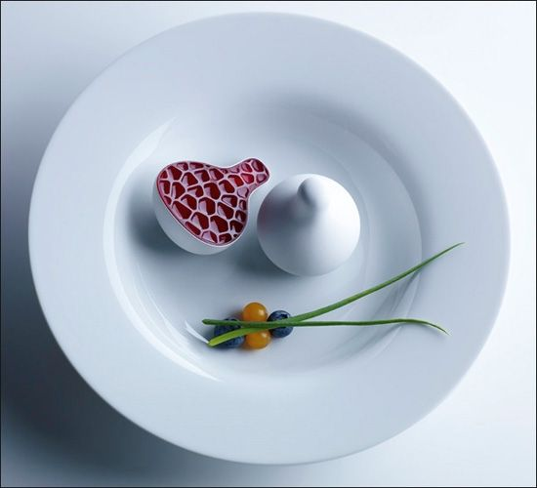
Молекулярна кухня
Сучасний стиль приготування їжі. Тобто, це кардинальні зміни в структурі та вигляді страв. З допомогою сучасних технологій, можна розкласти будь-який продукт на молекули та створити унікальне смакове поєднання. Вона вивчає хімічні реакції, які відбуваються в продуктах. Для цього потрібна велика кількість спеціального обладнання, хімічних сполук , що дозволяє реконструювати компоненти або створювати нові.
2

Slide 3
Дива кулінарії та закони фізики
Страви молекулярної кухні готуються не для того, щоб досита нагодувати людину, а довести всім, що приготування їжі може бути мистецтвом. Замість звичайної сковорідки та каструлі, кулінари молекулярної кухні використовують центрифугу, сухий лід, азот, вакуумне приготування їжі. А замість приправ – спеціальні компоненти, такі як агар-агар, лактат кальцію тощо. Завдяки цьому можна отримати з будь якого продукту піну, морозиво чи гель.
3

Slide 4
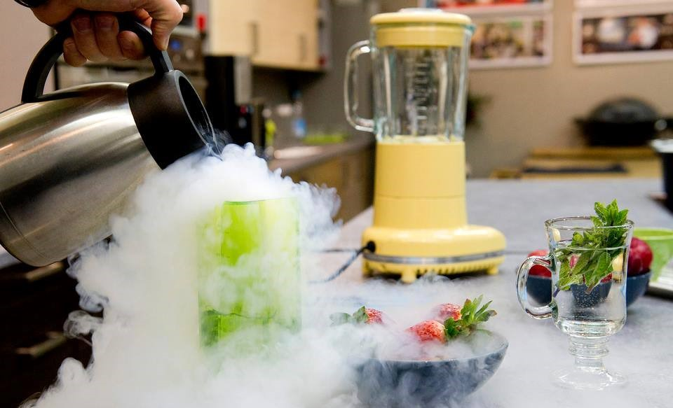
Актуальні проблеми
У наш час все більше людей замислюється про правильність свого харчування, і
хочуть пробувати щось нове, унікальне, і при тому корисне. Рішення можна знайти
серед шедеврів молекулярної кухні. Молекулярна кухня щороку дивує і закохує в себе.
.Великим плюсом є користь для здоров’я, так як використовують звичні
інгредієнти, але обробляються дещо інакше.
4

Slide 5
Ніколас Курті
Британський фізик-ядерник став натхненником молекулярної кухні. Під час Другої світової він брав участь у розробці ядерної бомби, а на початку 1990-х очолив в італійському місті Ерік аматорський семінар «Молекулярна та фізична гастрономія», де ентузіасти розбирали фізику та хімію їжі.
5

Slide 6
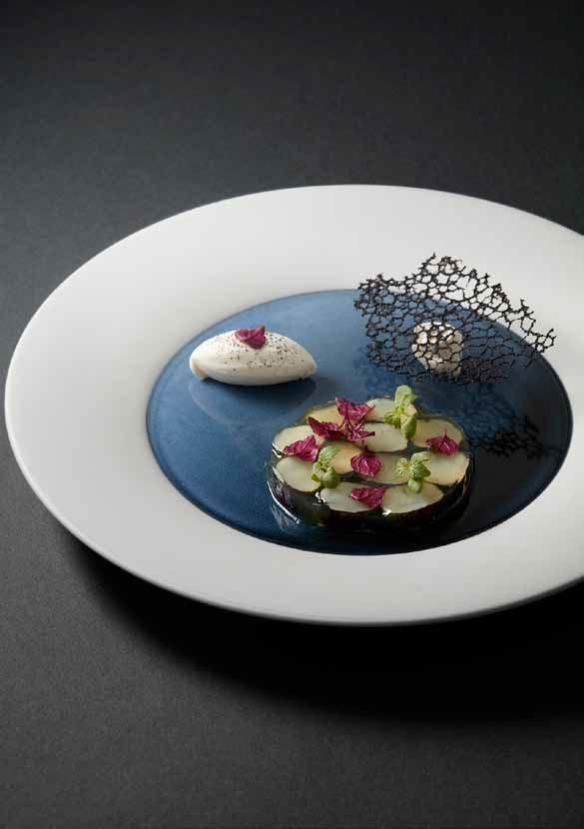
Перший в Одесі
Першим, хто застосував нові віяння в Одесі, став шеф-кухар Віктор Тітов. Він експериментував и творив солодощі зі смаком васабі, супи у вигляді піни, желе з біфштексу, водночас гарячий і холодний чай — все це можна було скуштувати в Одесі.
Але дуже швидко його спроба набрала хейту в коментарях. Особливо після оголосу газети Думская. Бо у реаліях в меню додали лише декілька страв з рідким азотом і харчової піни.
6

Slide 7
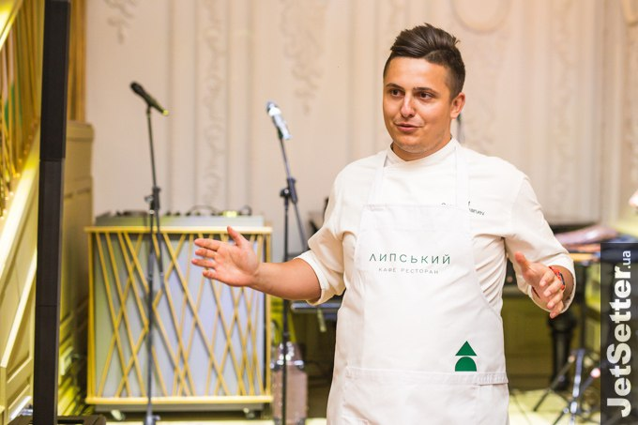
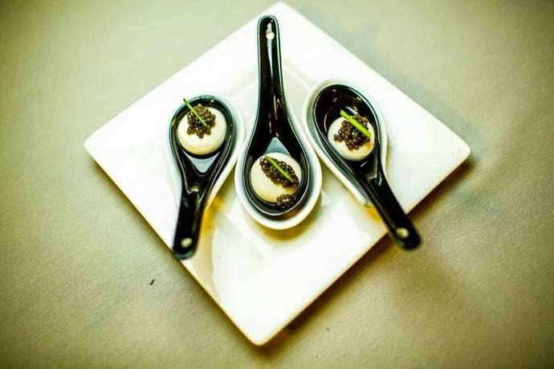
Особняк Липський
Був заснований у 2002 році у стінах київського особняка ХІХ століття. На кухні «Ліпського» шеф Шаруєв (йому, до речі, всього 22) активно практикував напрацювання молекулярної, і модерністської кухні: сферифікував вершки, перетворював оселедець під шубою на повітряний мус і подавав його на спонжі з хліба азоту сублімував сметаною, деконструював малину та заморожував сорбет із узвару.
Нажаль цей заклад закрився у березні 2018 року.

Slide 8
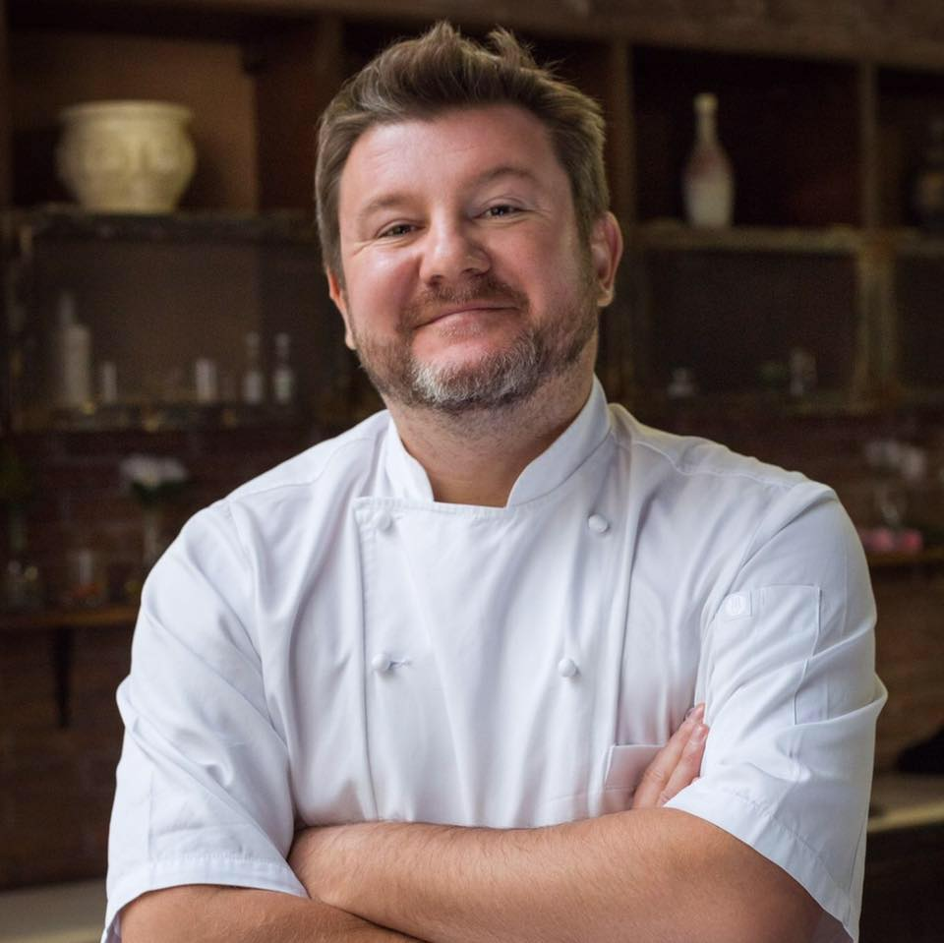
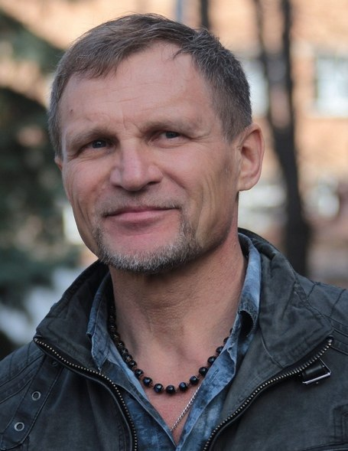
Канапа
Ресторан Канапа власник якого музикант Олег Скрипка та ресторатор Борісов Дмитро . Цей заклад позиціюнуе себе як місце де можна познайомити іноземців з українською кухнею . Також у закладі власна винна карта. Переважно продукція власного виробництва українських господарств.
У закладі два меню
Класична українська кухня
Сучасна інтерпретація традиційних рецептів з використанням технологій молекулярної кухні.
8

Slide 9
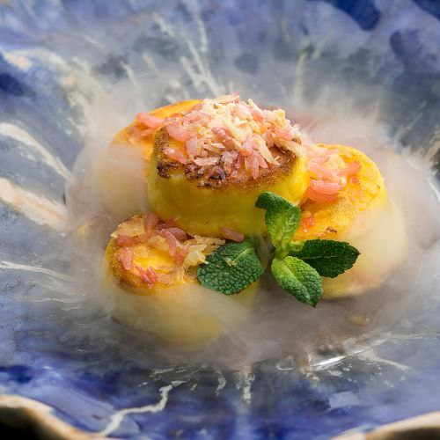
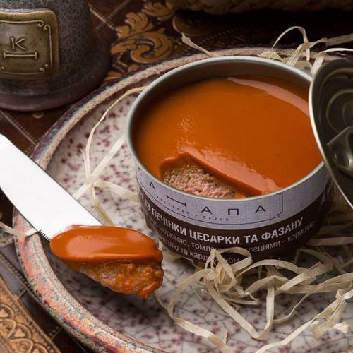
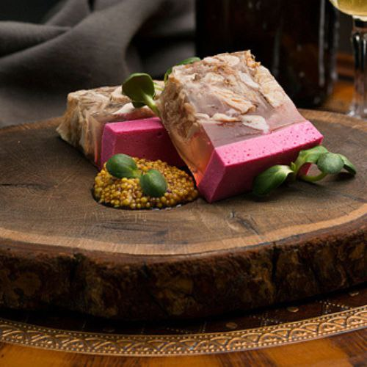
У закладі можна спробувати молекулярний мус із дунайського оселедця зі слабосолоним лососем холодець із зайця з гусячою печінкою та молекулярним хріном вареники з кроликом та молекулярною сметаною. А ще у цьому закладі їстівні свічки які не могли не привернути уваги відвідувачів.
Це не саме молекулярна кухня але там є її елементи. На цей час лише у цьому закладі можна спробувати щось не звичне і цікаве. Ресторан знаходиться у Києві і працює.
9

Slide 10
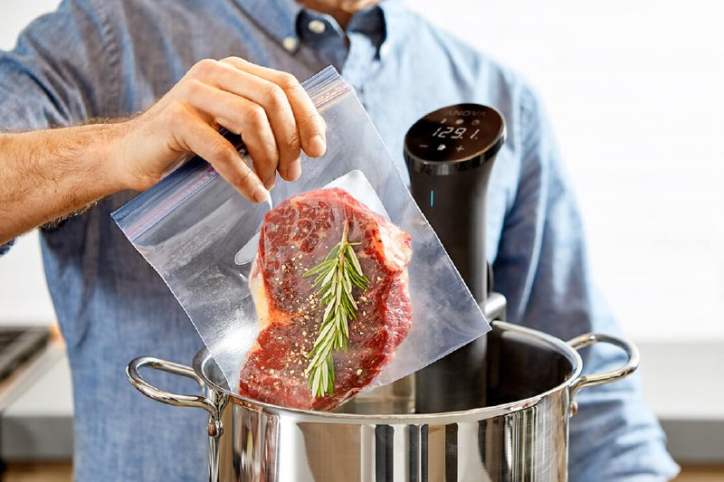
Су-вид
Технологія приготування їжі у вакуумній упаковці. Продукти запечатуються в герметичний пластиковий пакет, з якого відкачується повітря, після чого готуються у воді, температура якої зазвичай не перевищує 70 градусів за Цельсієм. Інакше кажучи, пошиваються.

Slide 11
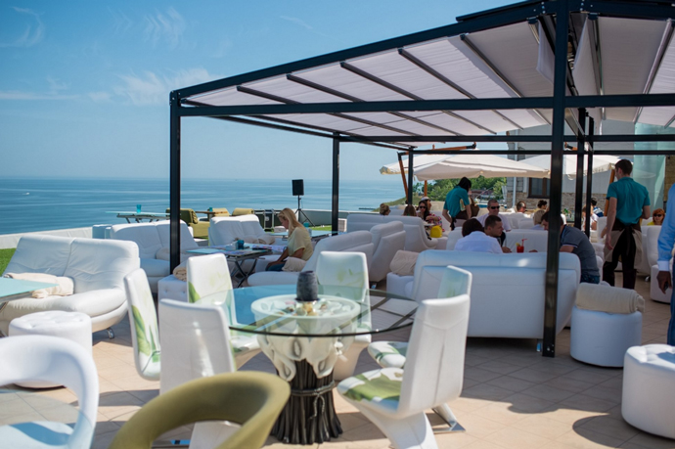
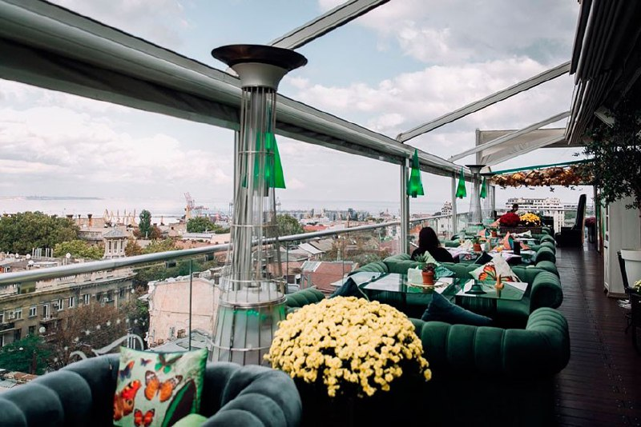
Жорж Пралю
Винахідником технології вважається шеф-кухар Жорж Пралю, який працював у французькому ресторані. Використовуючи нову вакуумну технологію, кухар 1974 року приготував фуа-гра. Але Жорж Пралю був не єдиною людиною, завдяки якій з'явилася технологія су-вид.
До речі Су від це найпоширеніший вид молекулярної кухні. Дуже багато ресторанів використовують його для приготування їжі кожного дня. Такі ресторани як Риба або Облака.

Slide 12
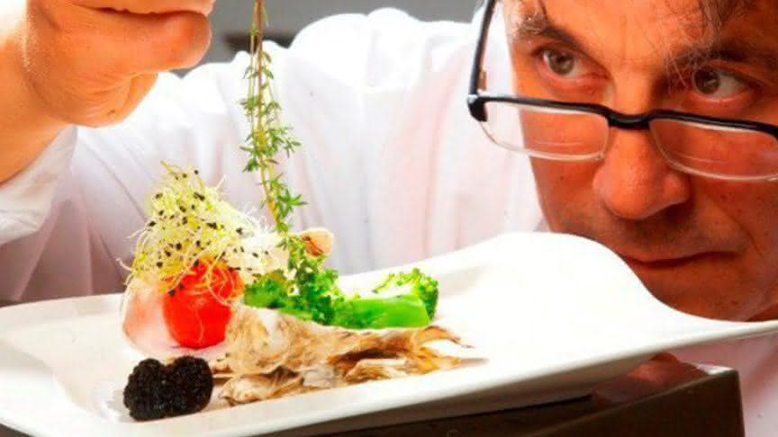
Принципи
Основний принцип молекулярної кухні полягає в тому, що за основу береться не звичайний підхід до приготування страв, а використання своєрідної технології та спеціальних натуральних інгредієнтів.

Slide 13
Сферифікація
дозволяє укладати рідини та деякі продукти у прозорі сферичні оболонки. Вони можуть вільно плавати в напої або подаватися як окремі страви та коктейлі.
13

Slide 14
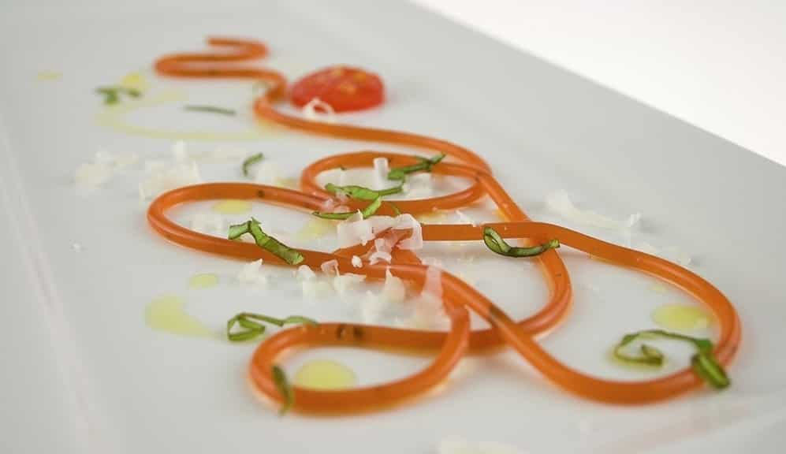
Спагеті з полуниці
Візьміть 400 г пюре полуниці, 25 г полуничного сиропу (бажано густого), 75 г цукрового сиропу та 25 г агар-агару. Всі компоненти змішайте в ємності та доведіть до кипіння. Після чого вимкніть вогонь і наповніть масою шприц, після чого, прикріпіть до нього силіконову трубочку і видавіть в неї суміш. Потім, від’єднайте трубку від шприца та опустіть на 3-4 хвилини у холодну воду. Далі, знову приєднайте трубку і видавіть пюре, з допомогою заздалегідь набраного в шприц повітря.
14

Slide 15
Емульсифікація
створення повітряних пінок із соку або з будь-якого напою та багатьох продуктів
15

Slide 16
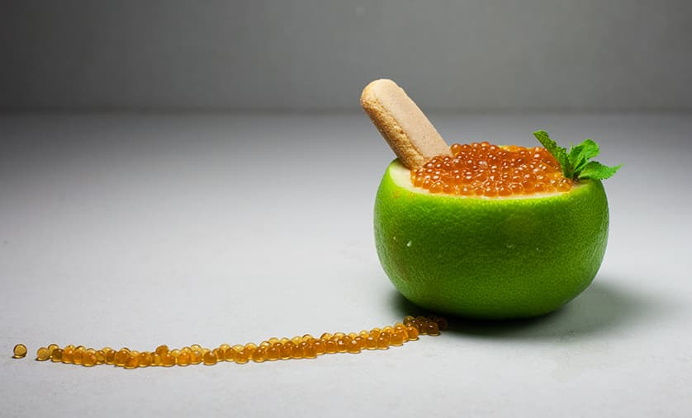
Апельсинова ікра
Вичавіть сік одного апельсину та процідить через марлю. Додайте 1 чайну ложку альгінату натрію, після чого збийте вінчиком. В окремій чашці, розведіть воду з 1 чайною ложкою хлориду кальцію. Готовий сік, потрібно налити у кондитерський шприц та видавити капельки у склянку з водою. Голи ікра буде готова, промийте її під водою, щоб позбутись гіркого смаку хлориду кальцію.
16

Slide 17
Желатинізація
Желатинізація – це процес перетворення напоїв та продуктів у желеподібні структури з різними властивостями та формою

Slide 18
Згущування
дозволяє досягати неймовірних результатів
18

Slide 19
Еспуми
Фішкою молекулярної кухні є так звані еспуми, простою мовою – піна. Таку піну можна отримати з різноманітних продуктів, як з овочів та фруктів, так із борщів, супів. До прикладу, один з кухарів на гастрономічному саміті переміг зі стравою з бородінського хліба із сіллю та соняшниковою олією у формі еспуми.

Slide 20
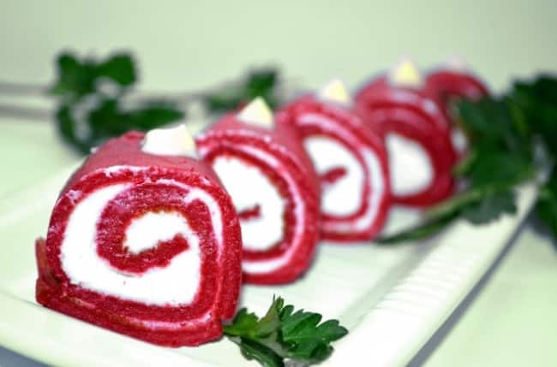
Буряковий рол з м’яким сиром
Беремо 2 відварених буряка, очищуємо та збиваємо блендером. Проціджуємо через марлю та додаємо 1 саше агар-агару, ретельно перемішуємо та ставимо на вогонь, доводимо до кипіння. Коли маса злегка загусне, розливаємо тонким шаром на харчову плівку і ставимо в холодильник. Після чого дістаємо, та викладаємо товстим шаром вершковий сир, формуємо рол, після чого розрізаємо гострим ножем на потрібні шматочки.

Slide 21
Рідкий азот
Рідкий азот використовується для швидкої заморозки будь-яких речовин. Він має ефектний вигляд, тому існує безліч страв, які готуються перед гостями за допомогою рідкого азоту. Його використовують у приготуванні так званого «ідеального морозива», у якому не міститься жодної краплі жиру. На ложечку видавлюють невелику кульку мусу, поливають рідким азотом. Чимось схоже на безе, яке миттєво розтає в роті.

Slide 22
Добавки для молекулярної кухні
З найефектнішими та доступними техніками експериментують за допомогою харчових добавок та нескладного інструментарію. Для приготування добавок використовується натуральна сировина
22

Slide 23
Карагенан
природний полімер, що отримується з морських водоростей, загусник природного походження
23

Slide 24
Лецитин
відноситься до фосфоліпідів, присутній у клітинах всіх живих істот, є абсолютно необхідною для організму речовиною, що виробляється печінкою
24

Slide 25
Желатин
чутливий до нагрівання загусник білкового походження, не має смаку та запаху. Його основою є колаген – найпоширеніший тваринний білок
25

Slide 26
Агар
або агар-агар - можливо найдавніша з усіх харчових добавок, натуральний продукт, що отримується з червоних водоростей, що ростуть у Тихому океані на глибині близько 80 метрів.

Slide 27
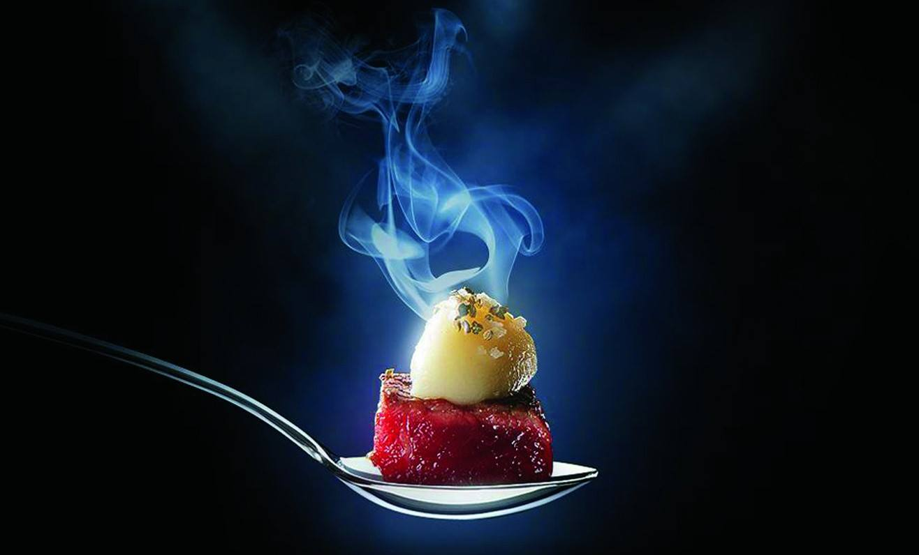
Чим корисна молекулярна кухня?
Чим корисна молекулярна кухня?
"Проведені дослідження підтверджують, що страви розроблені з використанням сферифікації як методу молекулярної кухні є низькокалорійними, з підвищеним вмістом окремих поживних речовин і можуть бути використані в дієтичному харчуванні.

Slide 28
Висновок
Молекулярна кухня не дуже популярна в Україні. Але ресторани часто беруть один із напрямків її су вид. Вона не настільки ефективна як решта, за те дуже корисна. Цей вид використовується майже у кожному ресторані Одеси. Він дієтичний і без шкідливих добавок, так що підходить для дітей, а також для людей із хворобами шлунку та підшлункової.

Slide 29
ДЯКУЮ!

